Slide 1
第三章 连续型随机变量
§3.1 连续型随机变量的概率密度函数
§3.2 连续随机变量的数学期望和方差

Slide 2
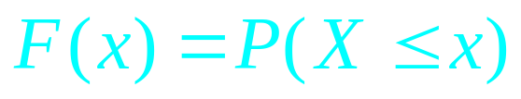
3.1.连续型随机变量的概率密度函数
1.连续型随机变量
直观上，如果随机变量X的取值充满某个实数区间，则称为连续型随机变量。但是真正的定义如下：
如果随机变量X的分布函数
处处连续，则称X为连续型随机变量

Slide 3
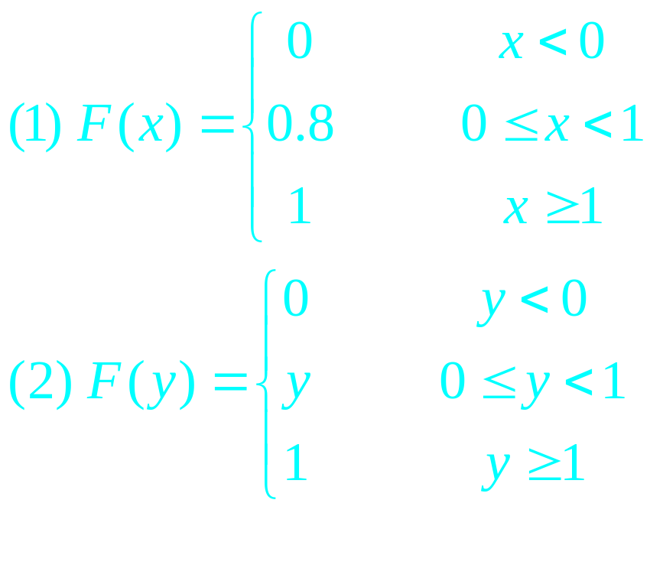
例1. 假设X,Y的分布函数分布为（1）（2），
判别哪个是连续型

Slide 4
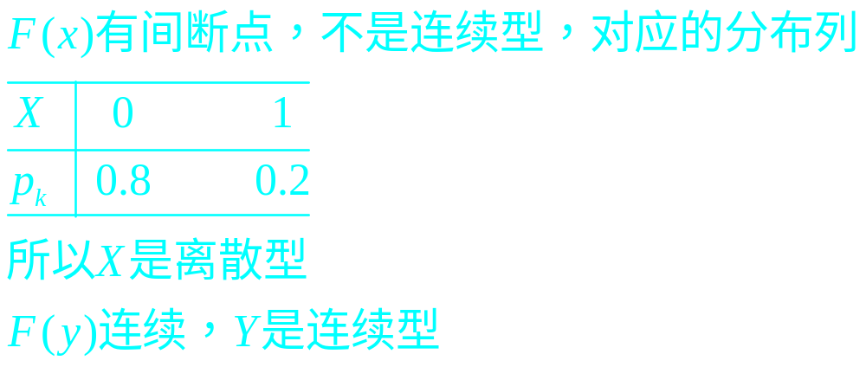
解

Slide 5
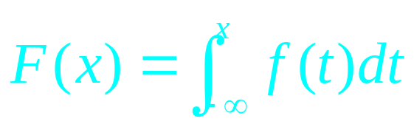
2.概率密度函数
【定义】假设X为连续型随机变量,如果存在非负可积函数f(x),满足
则称f(x)为X的概率密度函数。

Slide 6
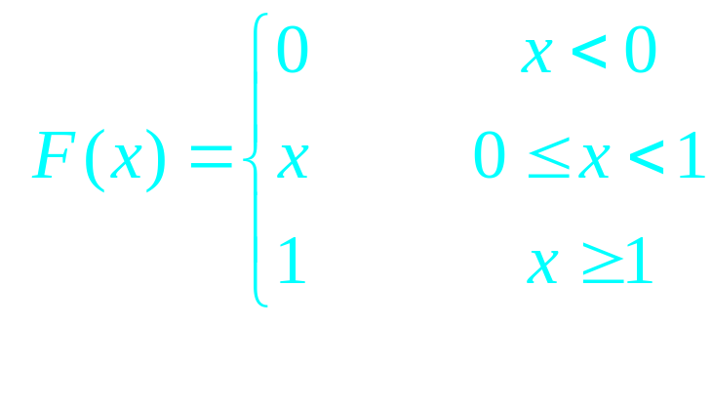
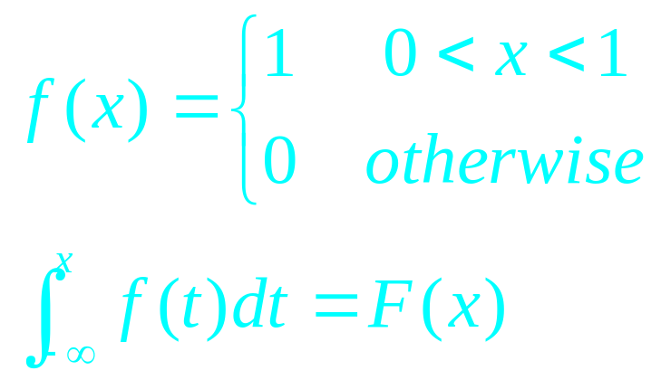
例2. 假设X的分布函数为
求概率密度。
解：

Slide 7
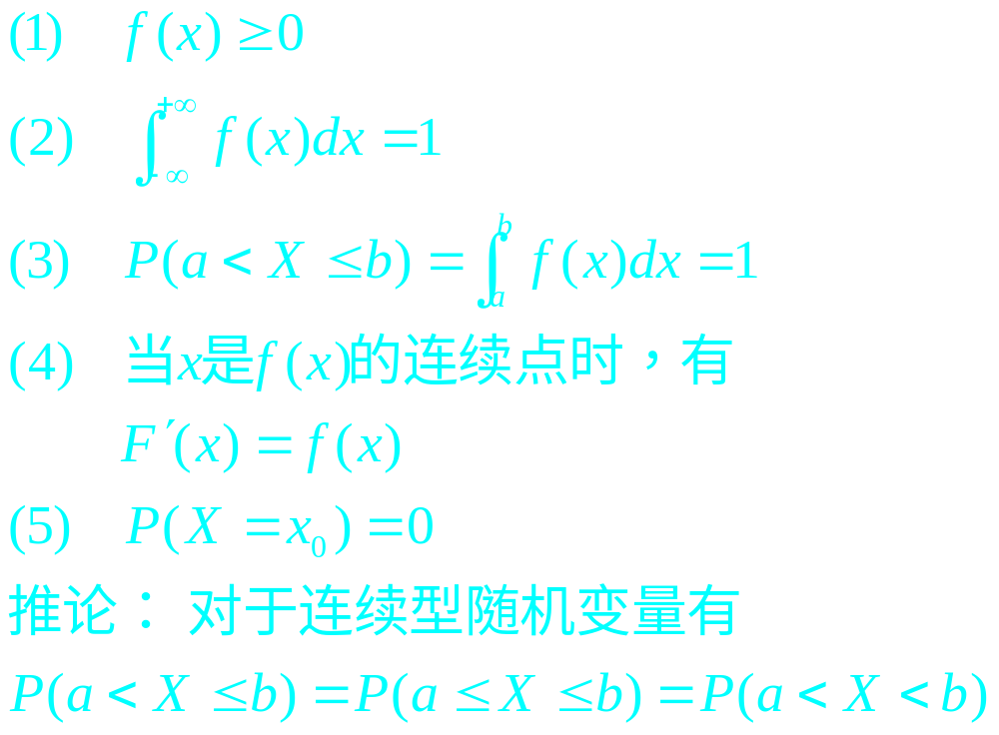
3 性质
.

Slide 8
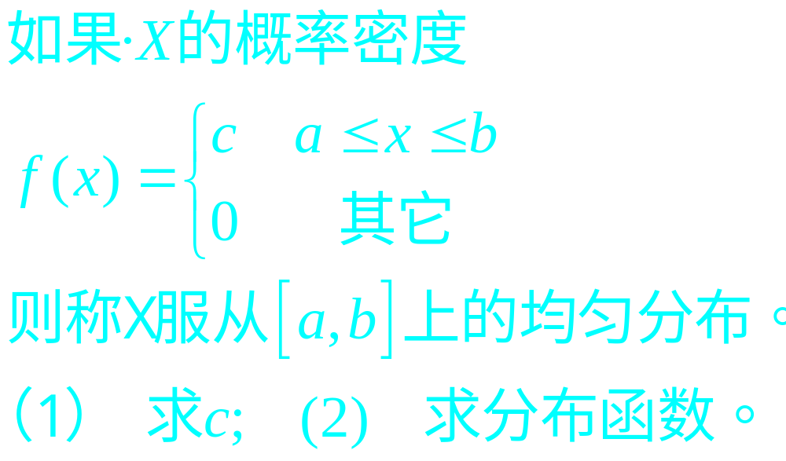
例3 均匀分布

Slide 9

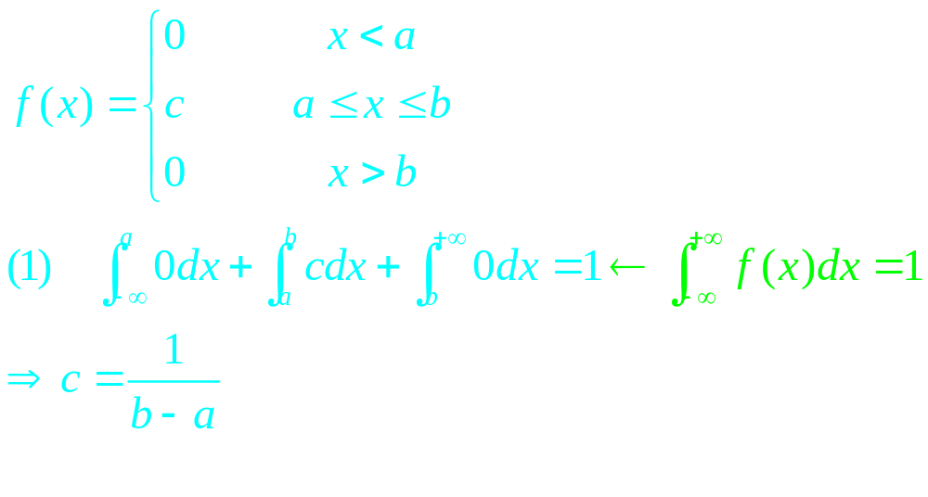
解

Slide 10
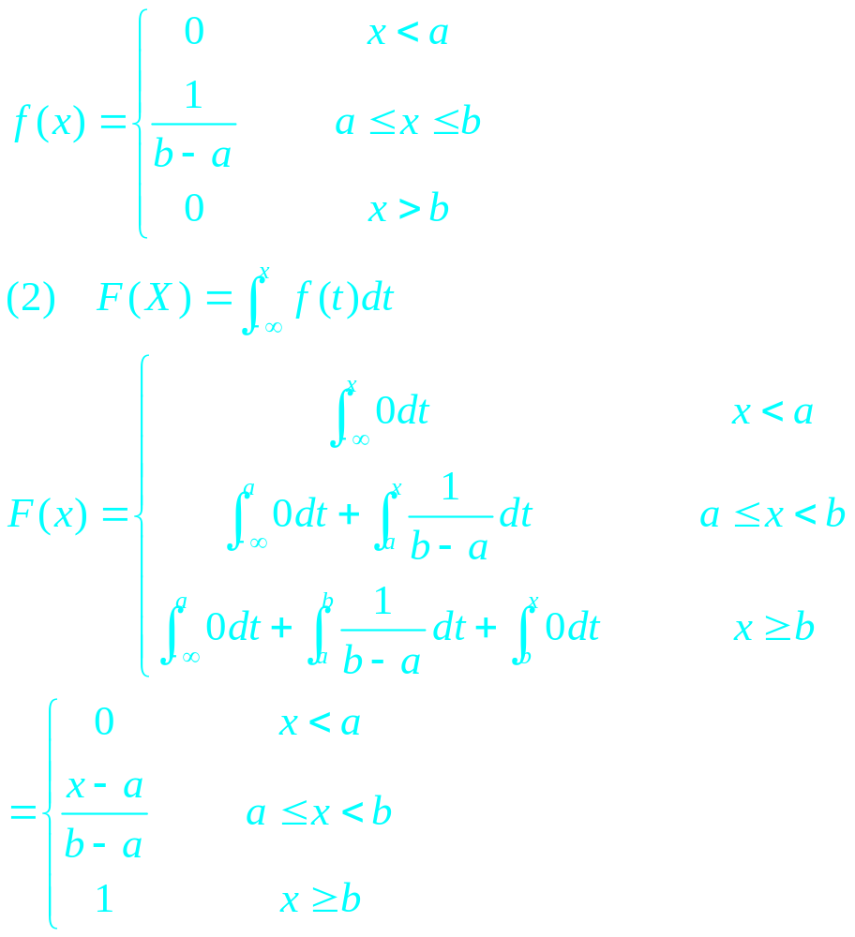

Slide 11
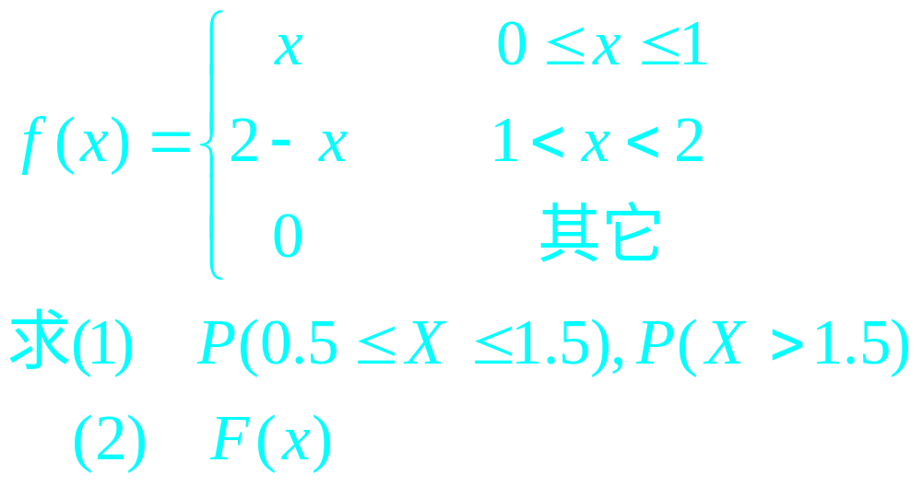
例4.假设X的概率密度

Slide 12

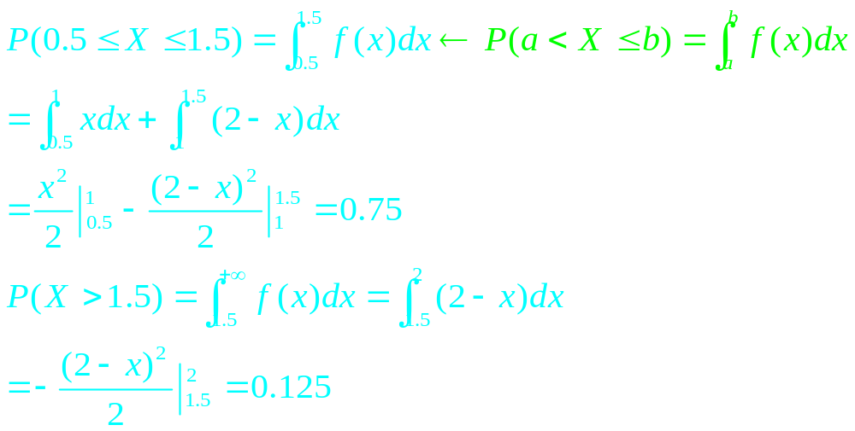
解

Slide 13
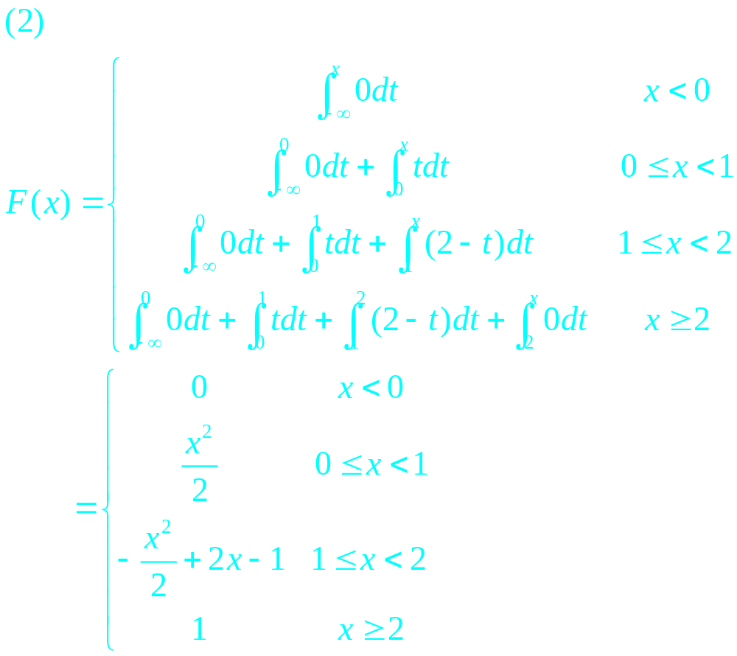

Slide 14
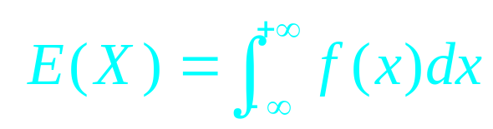
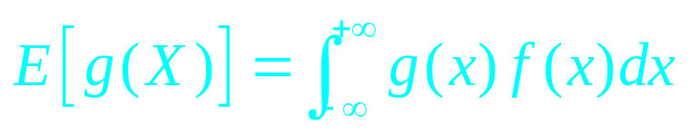
3.2 连续型随机变量的数学期望和方差
1.数学期望
【定义】假设X的概率密度为f(x),则X的数学期望定义为
【定理3.1】假设X的概率密度未f(x),Y=g(X),则

Slide 15
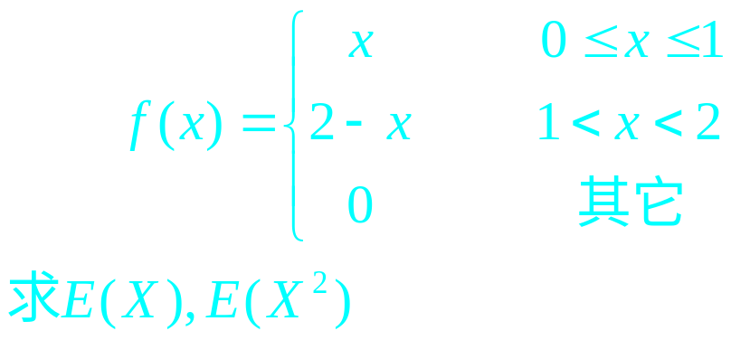
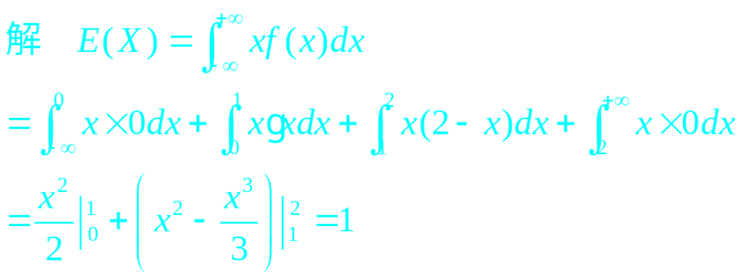
例1 假设X的概率密度为

Slide 16
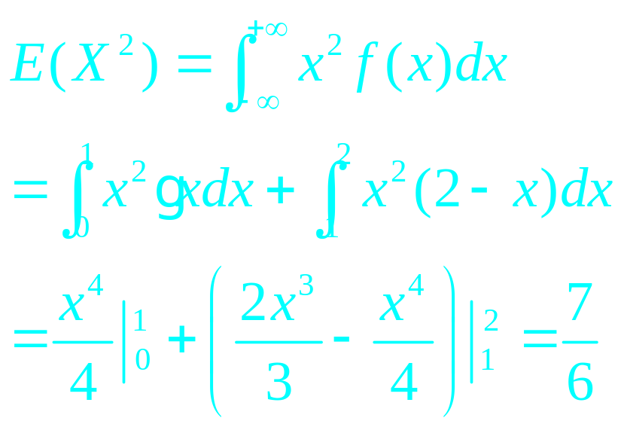

Slide 17
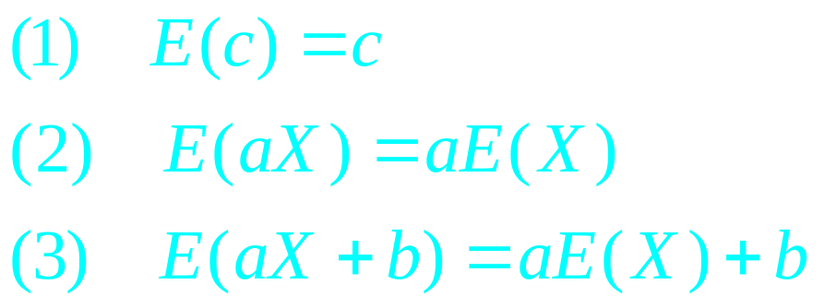
【性质】

Slide 18
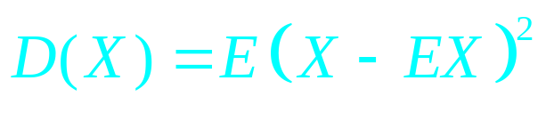
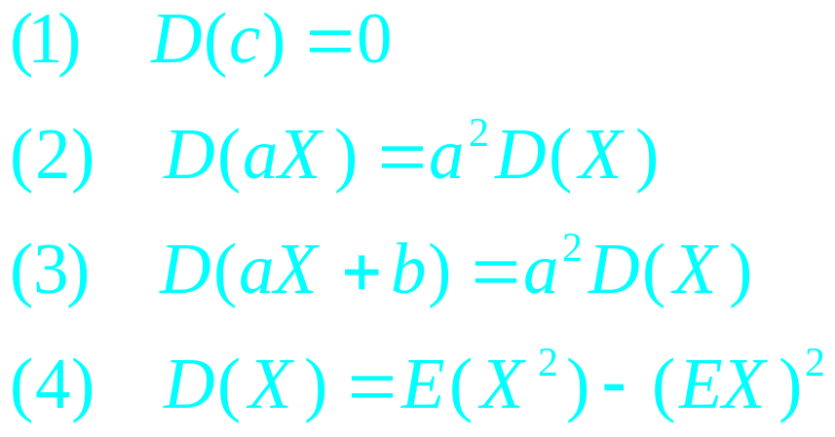
2.方差
【定义】
【性质】

Slide 19
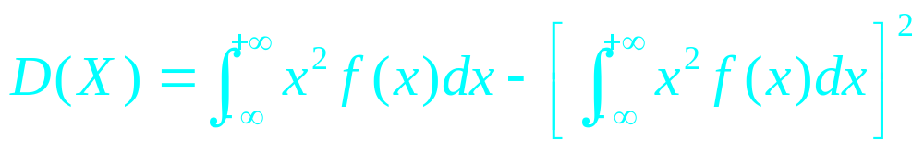
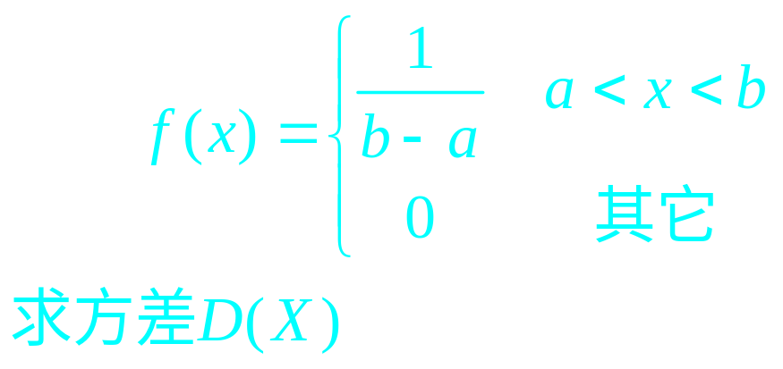
【方差的计算】
例2 假设X服从区间（a,b）上的均匀分布，即

Slide 20
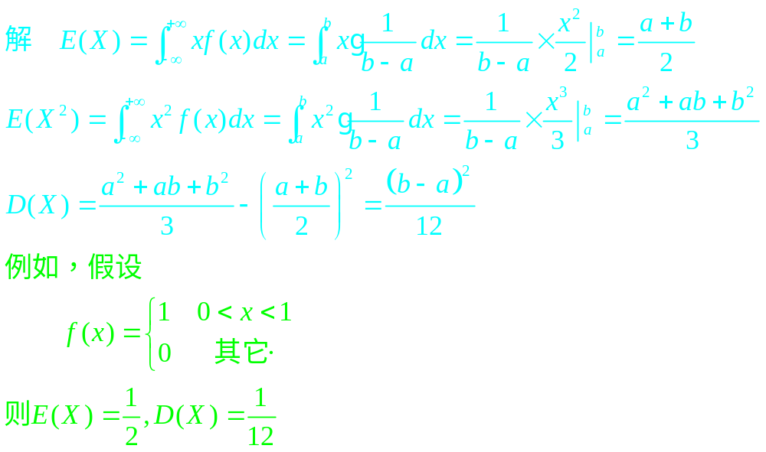

Slide 21
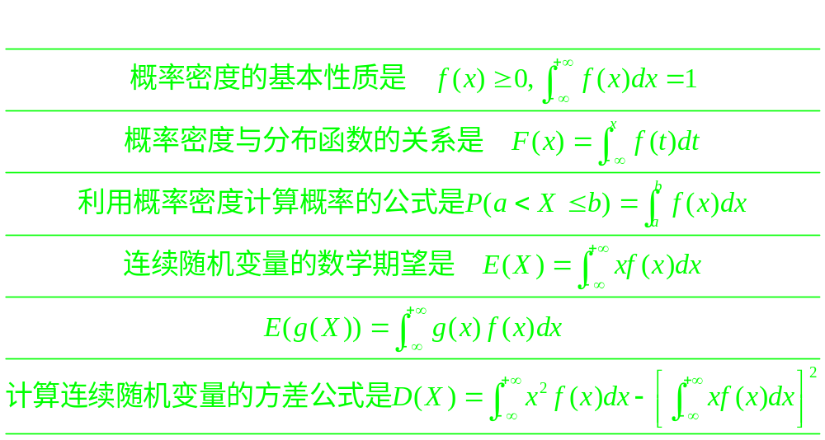
【小结】

Slide 22
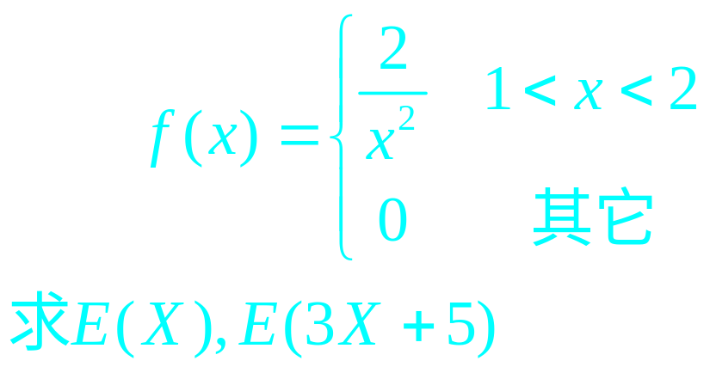
【课堂练习】假设随机变量X的概率密度为
答案：2ln2, 6ln2+5

Slide 23
再见！

